Slide 1
4 класс
МБОУ ООШ № 36
Ст. Новоминской
ПРОЕКТ
«Мой класс носит имя героя».
Классный руководитель
Краснощекова М.В.

Slide 2
Как было много тех героев, Чьи неизвестны имена. Навеки их взяла с собою, В свой край, неведомый, война.

Slide 3
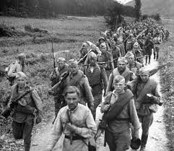
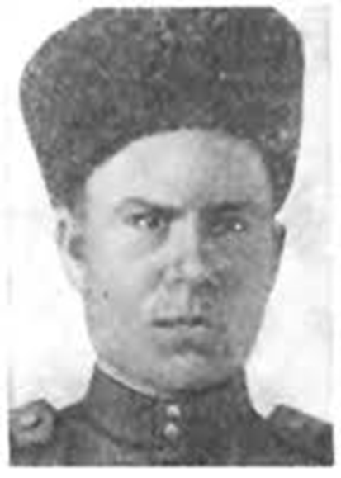
Многие герои отдали свои жизни освобождая нашу землю от немецко-фашистских захватчиков. Их имена носят улицы и парки нашей станицы.
Одним из таких героев был Алексей Васильевич Гусько. Ребята нашего класса решили побольше узнать об этом Герое, об его жизни и подвиге.

Slide 4
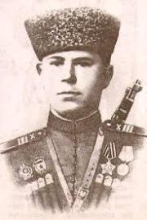
Гусько Алексей Васильевич
27.06 1925 – 01.04.1945
Родился в станице Новоминской Каневского района Краснодарского края в крестьянской семье. Окончил восемь классов школы, после чего работал в колхозе. В июле 1942 года Гусько был призван на службу в Рабоче-крестьянскую Красную Армию и направлен на фронт Великой Отечественной войны. Окончил полковую артиллерийскую школу.

Slide 5
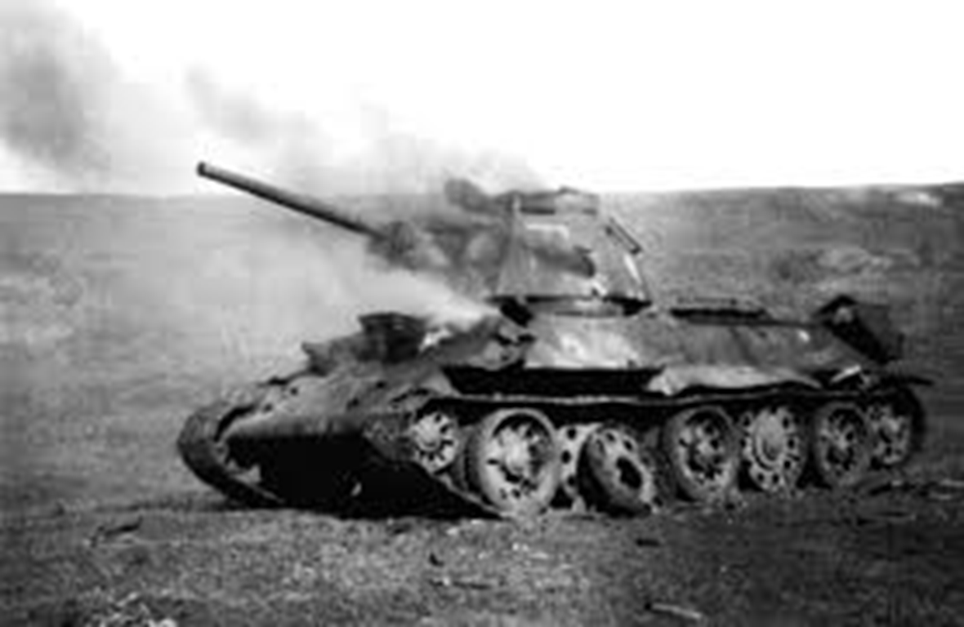
Герой Советского Союза
Наводчик орудия 1-й батареи 183-го гвардейского Барановичского Краснознамённого ордена Кутузова артиллерийско-миномётного полка, гвардии сержант.
Принимал участие в битве за Кавказ, Ростовской, Донбасской, Мелитопольской, Березнеговато-Снигиревской, Одесской, Бобруйской, Минской, Люблин-Брестской, Дебреценской и Будапештской наступательных операциях.

Slide 6
28 марта 1945 года во время форсирования реки Нитра Гусько получил ранение, но не покинул подразделение, оставшись в строю. 1 апреля 1945 года в боях за освобождение словацкого города Трнава, отражая немецкую контратаку восьми танков при поддержке мотопехоты, подбил танк и бронетранспортёр. Получил тяжёлое ранение, но поля боя не покинул, продолжая вести огонь, пока не скончался от полученных ранений. Похоронен в братской могиле в Братиславе.

Slide 7
НАГРАДЫ
Орден «Славы III степени»

Slide 8
НАГРАДЫ
Медаль «За боевые заслуги»

Slide 9
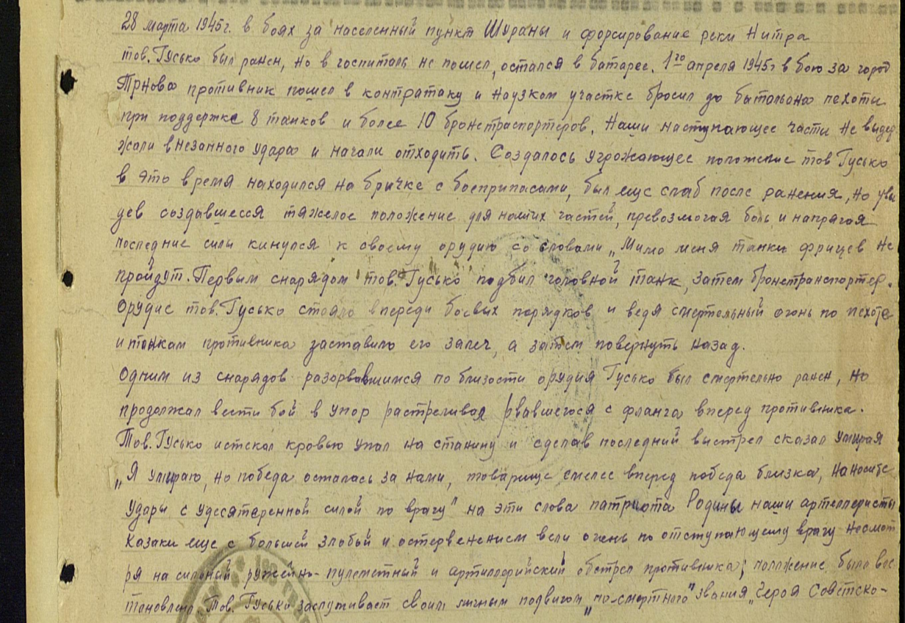
НАГРАДЫ
Герой Советского союза
Орден Ленина и медаль «Золотая звезда»

Slide 10
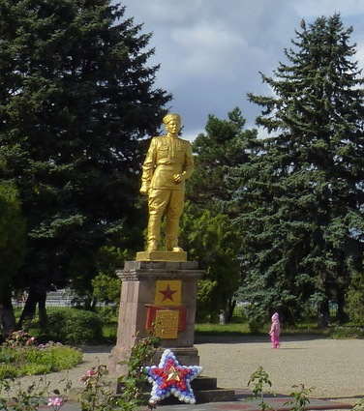
… И где-то там, за перелеском, Свой долг исполнивший уже, Заснул солдат под обелиском
В своём последнем блиндаже…

Slide 11
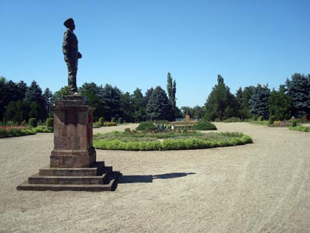
Имя Героя увековечено в станице Новоминской: его имя носит улица, парк культуры и отдыха, средняя общеобразовательная школа № 35. В парке культуры и отдыха установлен памятник А.В. Гусько, у сберкассы установлен мемориальный памятный камень.

Slide 12
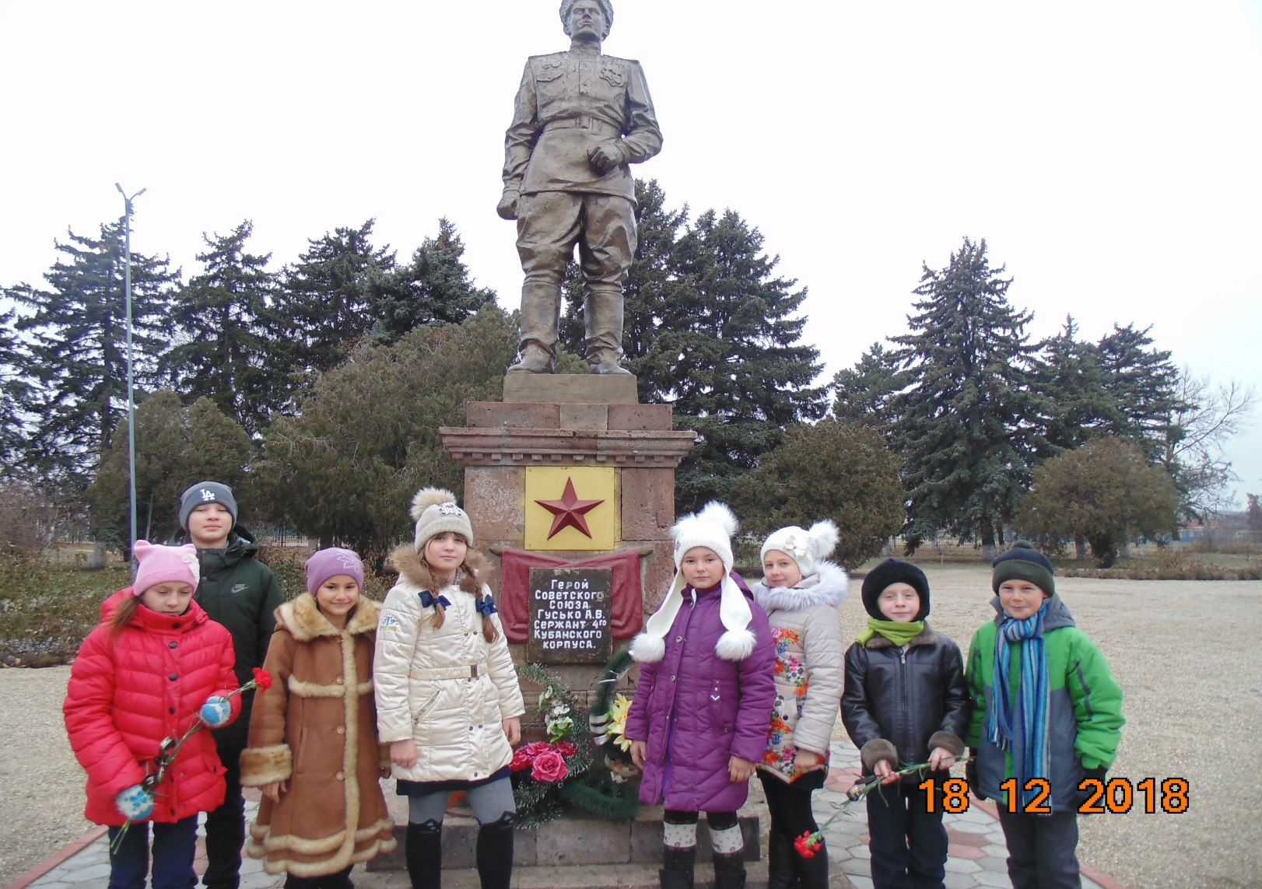
Мы хотели бы чтобы наш класс носил имя героя - сержанта Гусько А.В. потому что, его смелость была безгранична, он служил примером солдатам и командирам. Этот человек был настоящим героем и мы гордимся, что в истории нашей страны и нашей станицы был Гусько Алексей Васильевич.

